Slide 1
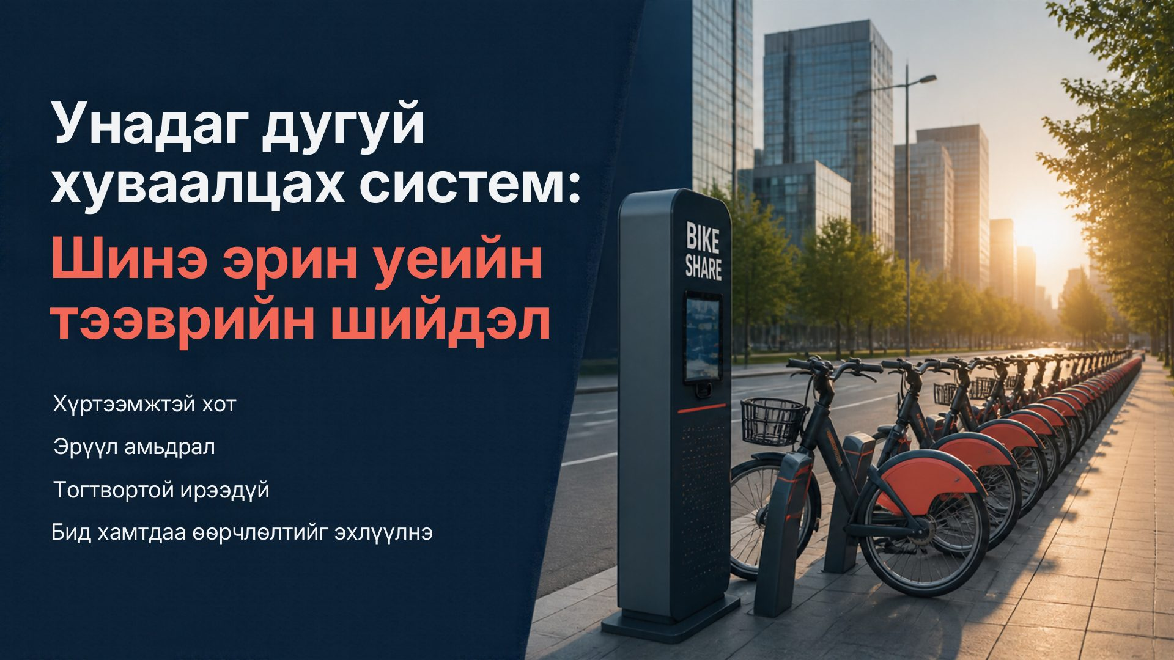

Slide 2
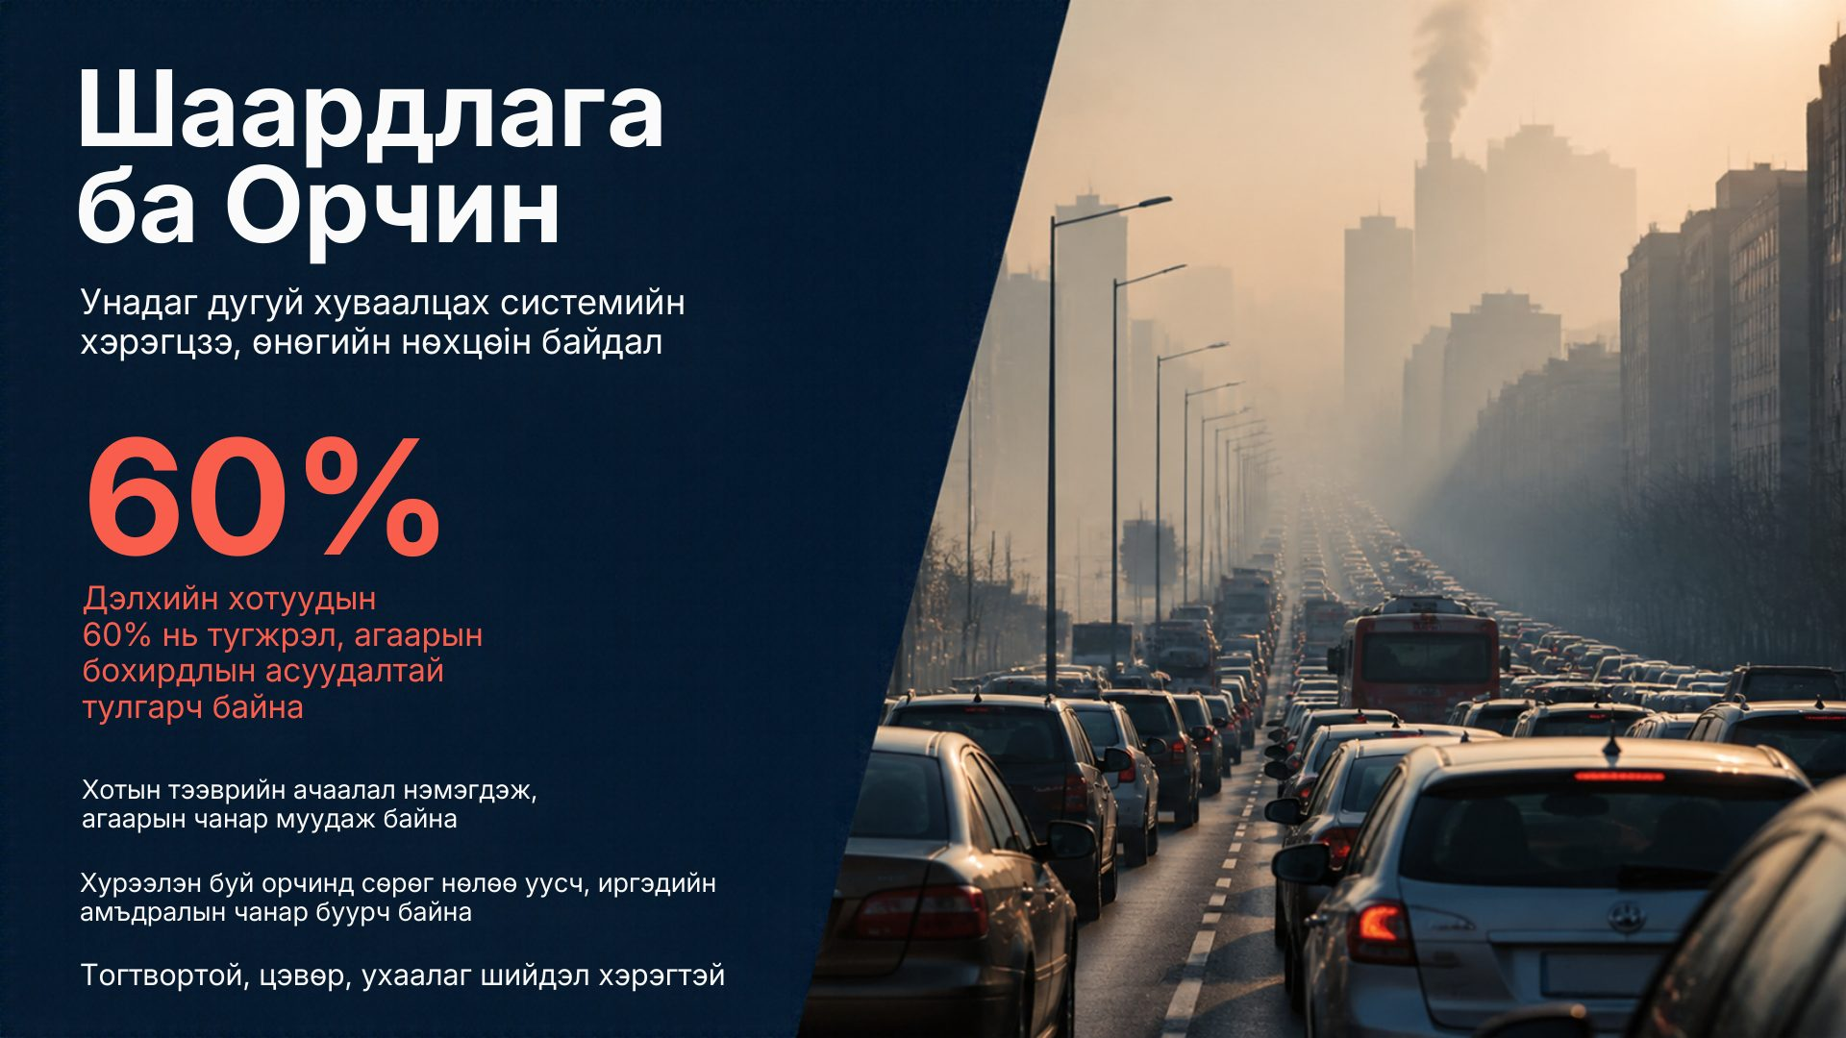

Slide 3


Slide 4
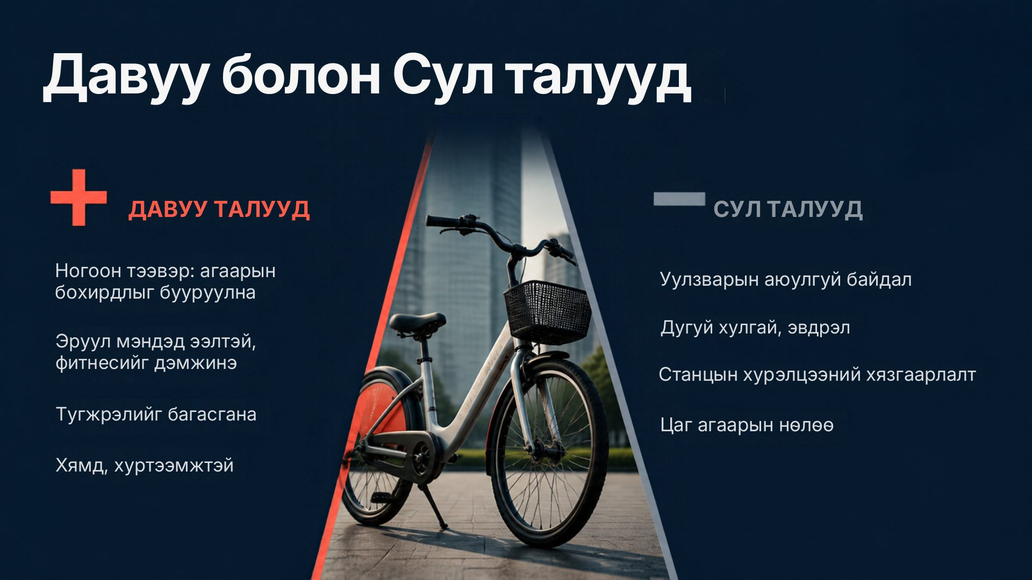

Slide 5


Slide 6
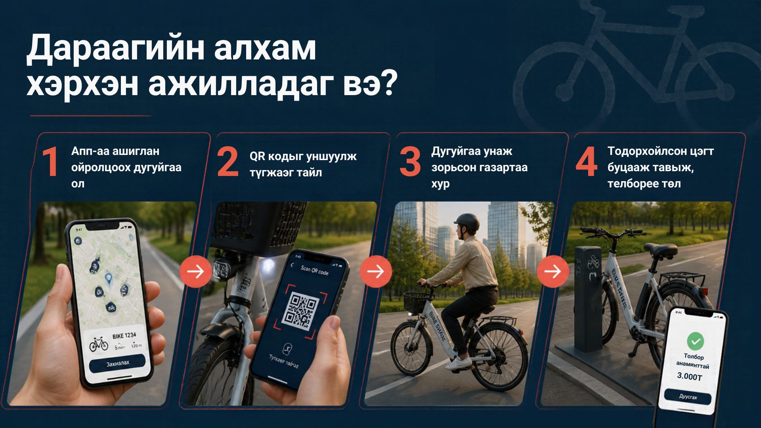

Slide 7
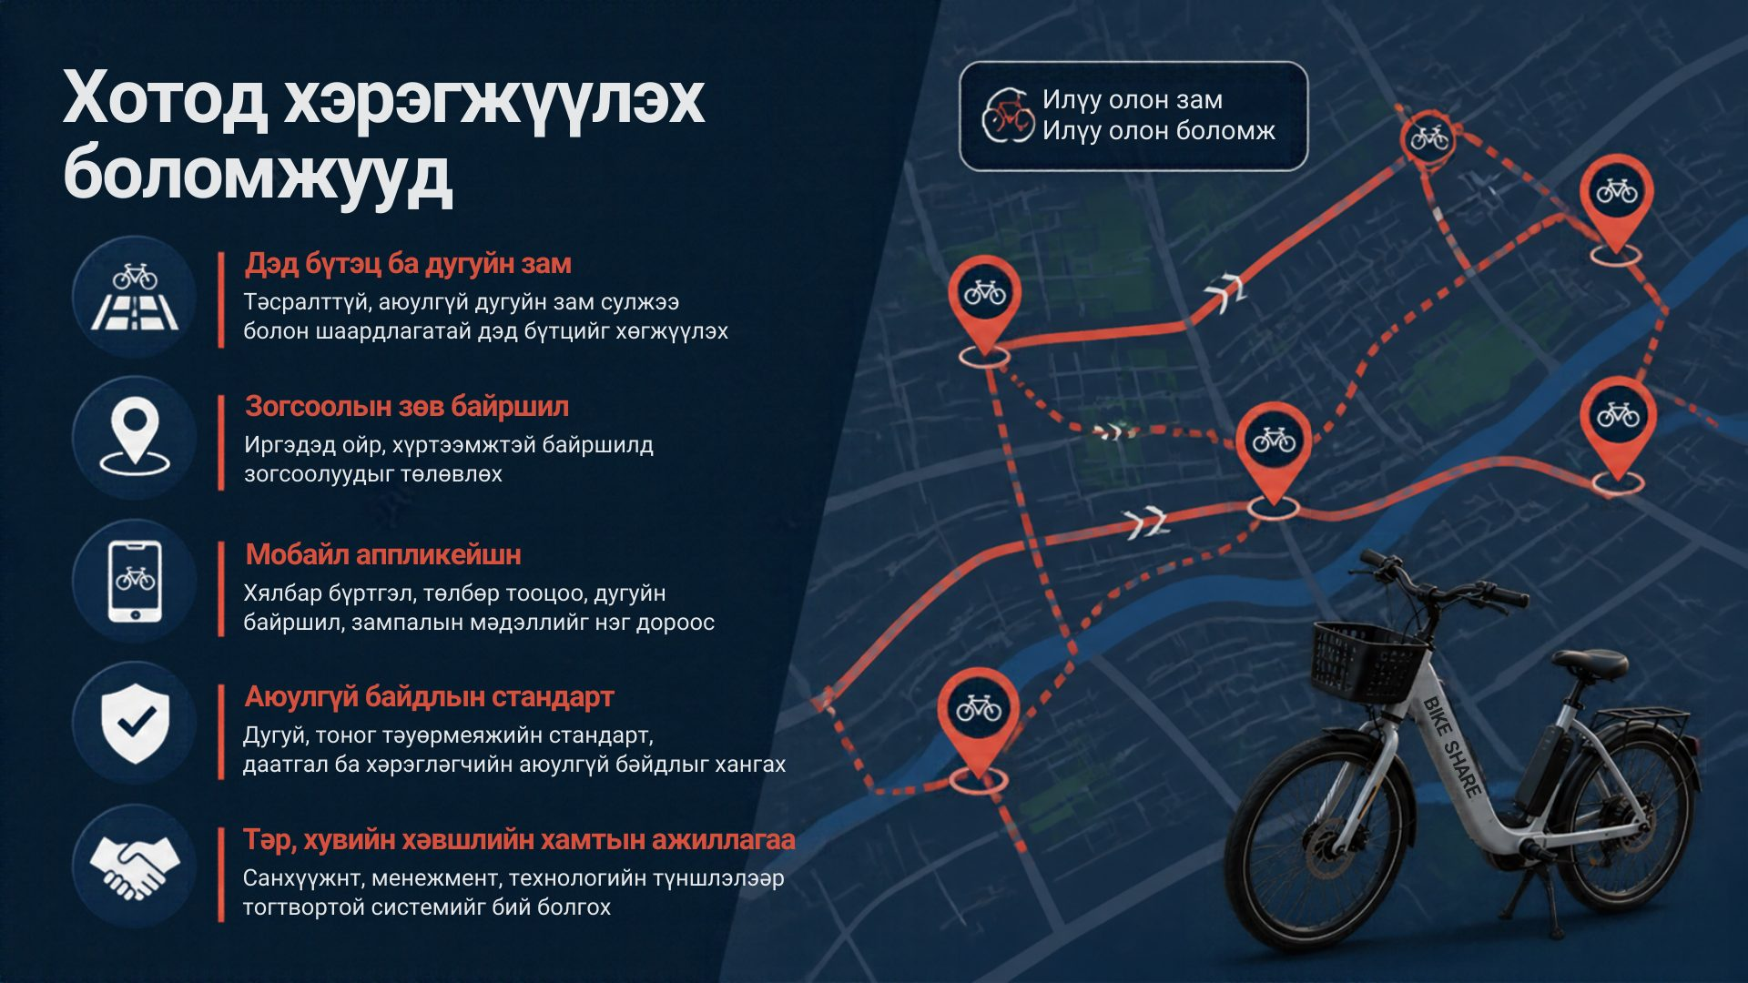

Slide 8


Slide 9
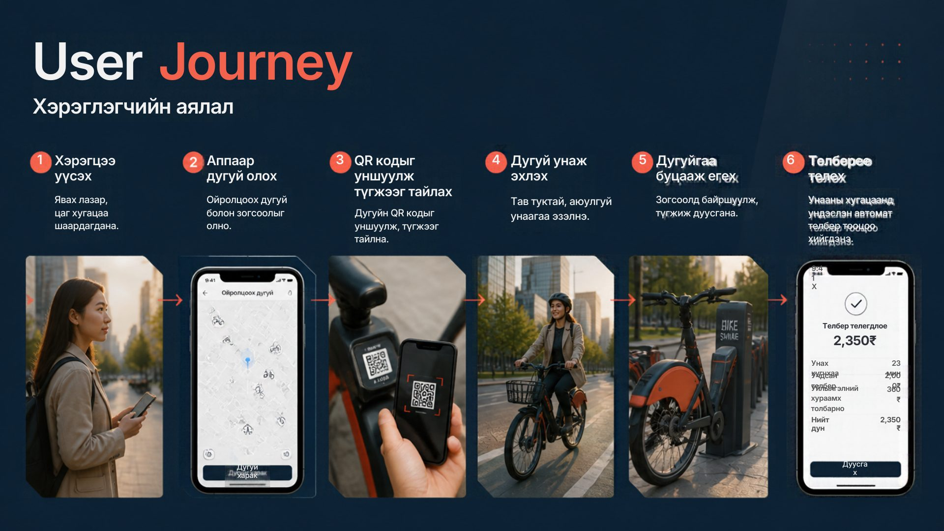

Slide 10
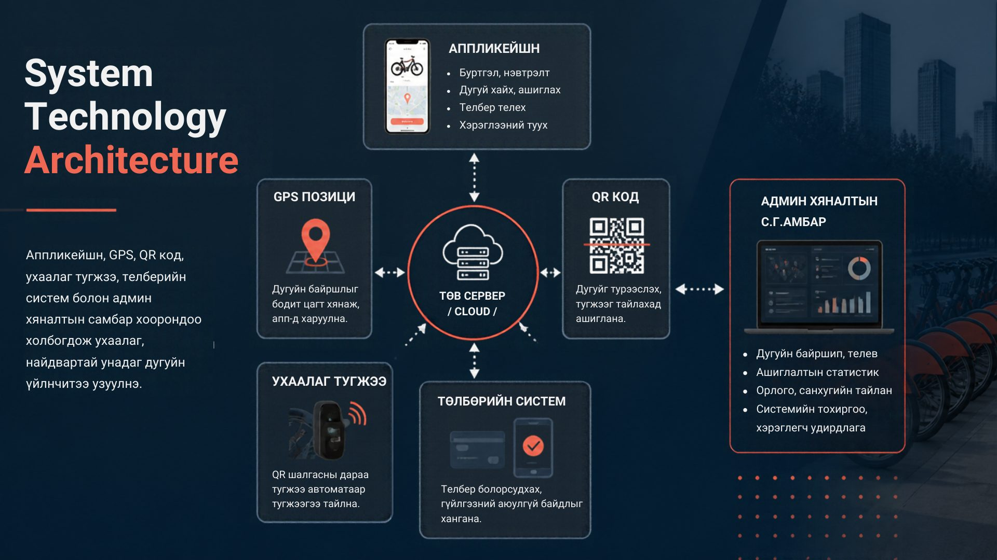

Slide 11
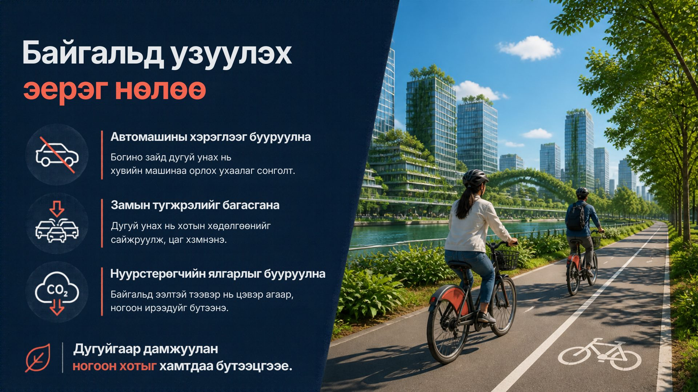

Slide 12
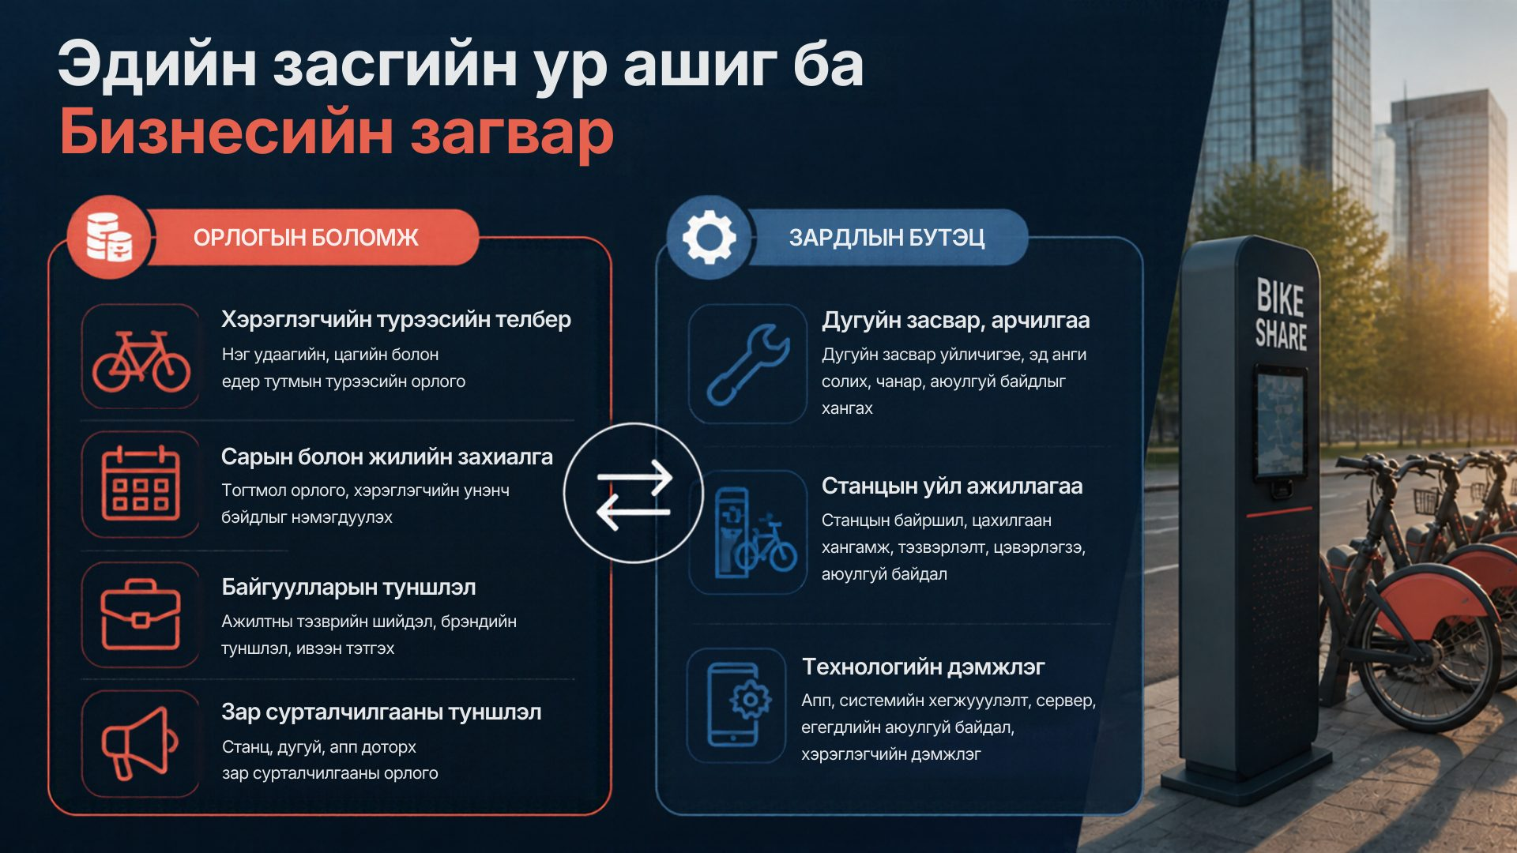

Slide 13
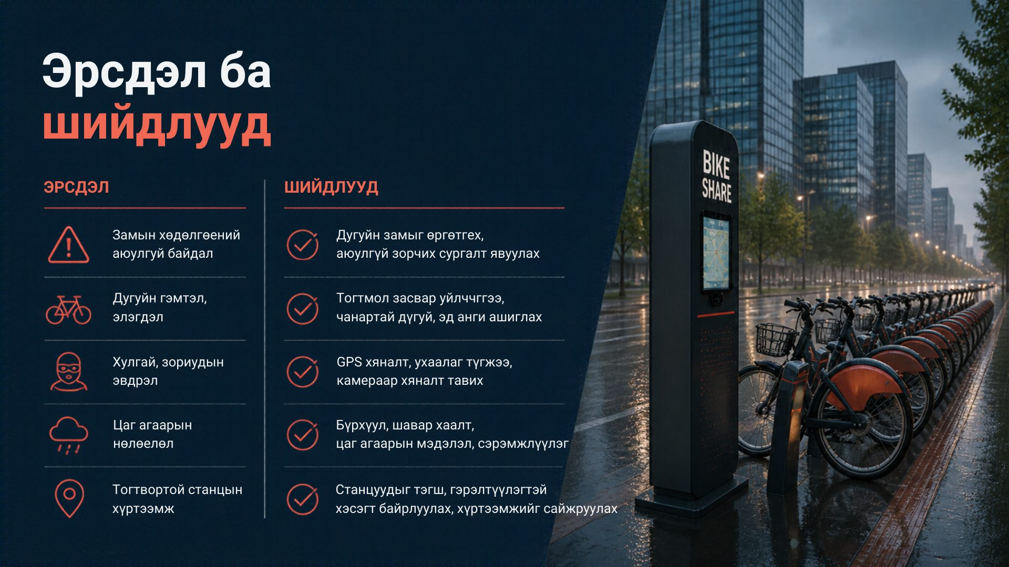

Slide 14
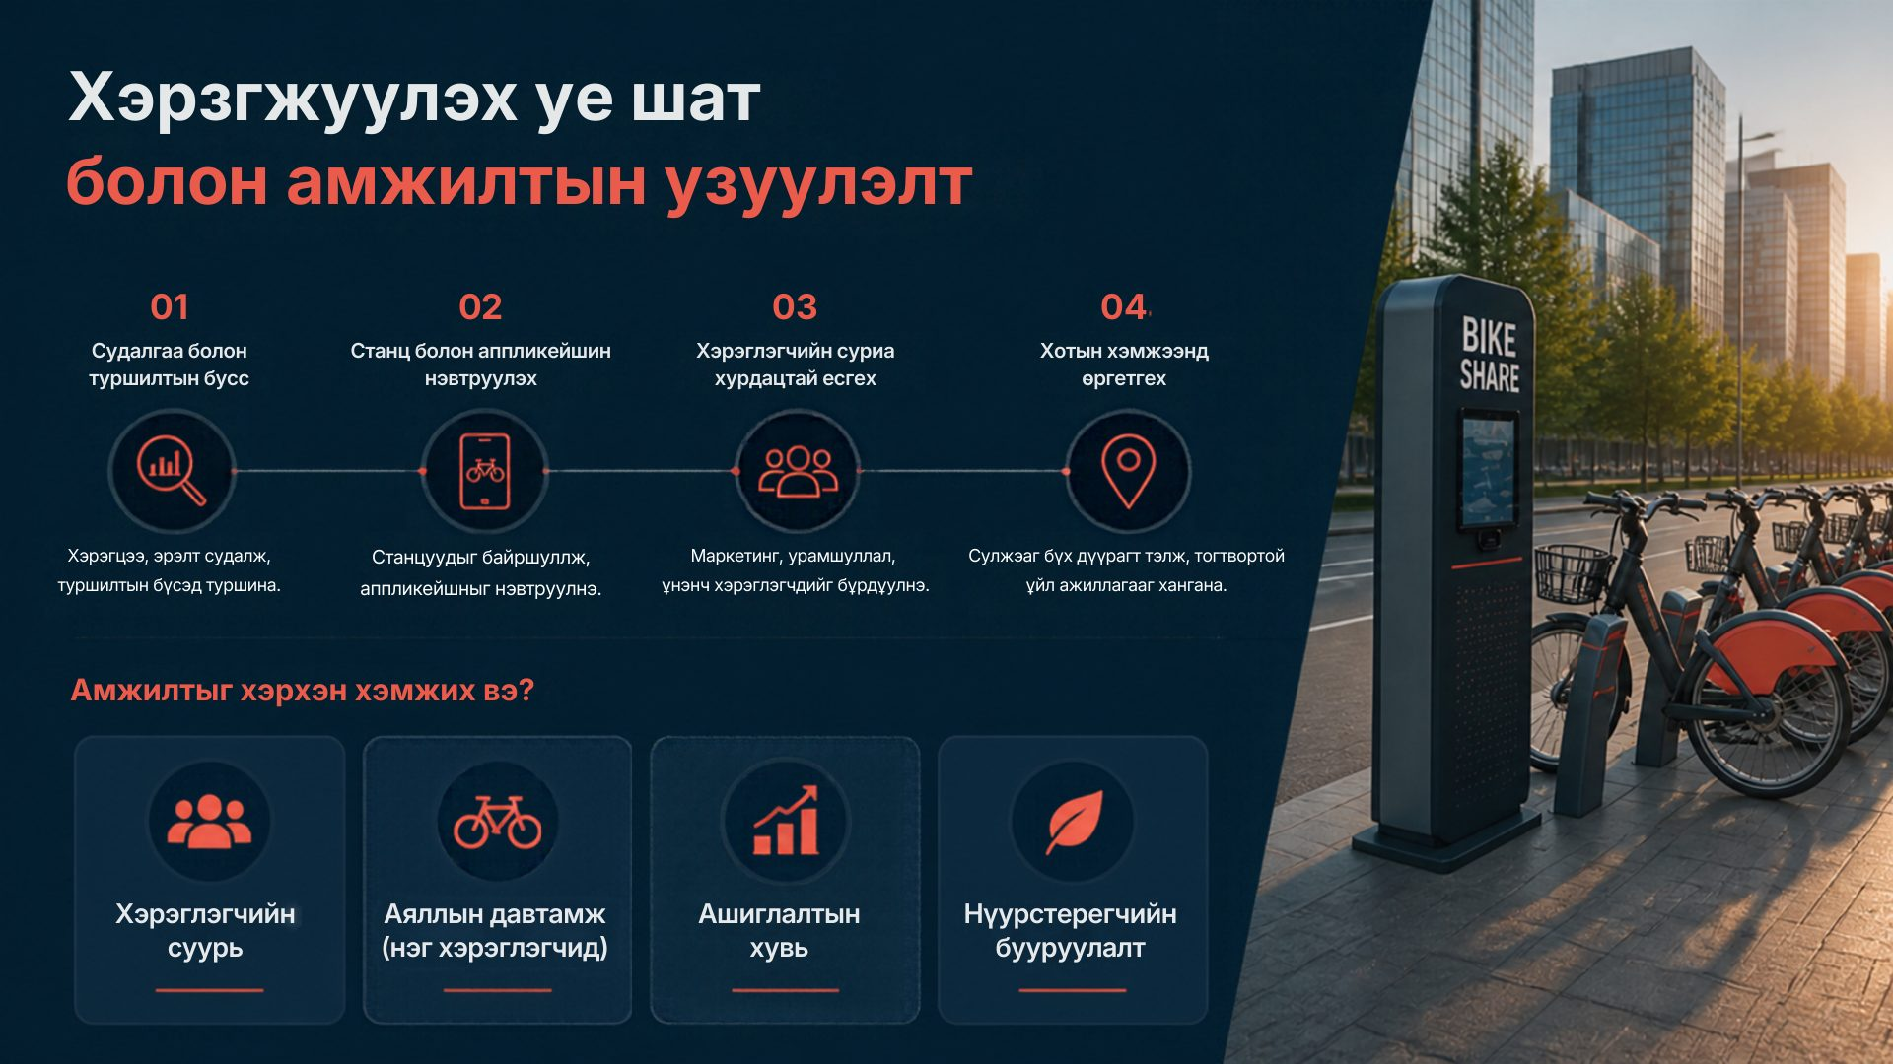

Slide 15
БАГ-17
Нийтийн дугуй түрээсийн систем
Программ хангамжийн хөгжүүлэлтийн процесс
LAB 02–06
Ө. Анар
О. Хүслэн
Н. Мөнхбаяр
B242270129
B242270073
B242270058
01 / 12

Slide 16
ТӨСЛИЙН ЗОРИЛГО
Дугуйг хурдан олох
Богино зай.
01
Зогсоол олох
Хялбар түрээс.
02
QR түрээс эхлүүлэх
Иргэн, оюутан, жуулчин
03
Хугацаа, төлбөр хянах
Оператор дугуйн нөөцийг хянана.
Засварчин дугуйн төлөвийг шинэчилнэ.
04
Дугуй буцаах
02 / 12

Slide 17
LAB 02 / BACKLOG
Шаардлагын суурь
15
ЖИШЭЭ US-05
“QR код уншуулж түрээсээ хурдан эхлүүлэхийг хүсэж байна.”
User Story
INVEST хүснэгт
Эрэмбэ ба шалгуур
Хүлээн авах нөхцөл
Хүчинтэй QR кодоор түрээс эхэлнэ
Нарийвчлах: Given–When–Then, самбарын нотолгоо
03 / 12

Slide 18
LAB 03 / SPRINT PLANNING
Эхний Sprint
36
STORY POINT
8 story сонгосон
67 SP нийт backlog
31 SP дараагийн ажил
QR түрээс ба төлбөр: тус бүр 8 SP
36 хүн-цагийг 36 SP-тэй шууд тэнцүүлэхгүй.
04 / 12

Slide 19
LAB 04 / KANBAN
Ажлын урсгал
2.75
To Do
In Progress
Review
Done
WIP: ∞
WIP: 3
WIP: 2
Дууссан
өдөр
Дундаж Cycle Time
8 карттай симуляци. US-05 хамгийн урт: 4 өдөр.
CFD-ийн өдрийн тоонуудыг дахин нягтална.
05 / 12

Slide 20
LAB 05 / USE CASE
Хэрэглэгчийн зорилгууд
Бүртгүүлэх
«actor»
Оператор
Нэвтрэх
Зогсоол ба сул дугуй
Нөөц хянах
«actor»
Хэрэглэгч
QR түрээс эхлүүлэх
Хугацаа, төлбөр харах
«actor»
Засварчин
Дугуй буцаах
Төлбөр төлөх
Засварын төлөв
3 actor, 9 use case. Түрээсийн урьдчилсан нөхцөл: нэвтэрсэн хэрэглэгч.
06 / 12

Slide 21
LAB 05 / CLASS DIAGRAM
Таван үндсэн объект
User
passwordHash
verifyPassword()
Bike
status: BikeStatus
markRented()
1
1
0..*
0..*
Rental
cost: Decimal
start(), end()
0..*
0..1
1
Payment
amount: Decimal
confirm()
Station
capacity: int
hasFreeDock()
0..1
Товчилсон загвар. Бүрэн attribute, operation-ууд Lab 5-ын PDF-д бий.
07 / 12

Slide 22
LAB 05 / SEQUENCE
QR түрээсийн дараалал
Хэрэглэгч
Мобайл UI
Rental Service
Өгөгдлийн сан
1. QR код
2. Түрээсийн хүсэлт
3. Нэг transaction
4. Үр дүн
5. Амжилт / алдаа
Шалгах, төлөв өөрчлөх, түрээс үүсгэх
Боломжгүй нөхцөлд rollback. IoT түгжээг дараа нарийвчилна.
08 / 12

Slide 23
LAB 05 / ARCHITECTURE
Гурван давхаргатай бүтэц
UI ба бизнесийн дүрэм тусдаа
01
Presentation
Мобайл болон ажилтны UI
02
Business
Repository өгөгдлийг тусгаарлана.
Auth, Station, Rental, Payment
Гадаад төлбөрийг adapter-аар холбоно.
03
Data
Repository, өгөгдлийн сан
UI нь өгөгдлийн санд шууд хандахгүй.
09 / 12

Slide 24
LAB 06 / GIT
Нэг мөр, хоёр хувилбар
greeting-name
Төслийн мэндчилгээ
main-ийг B рүү merge хийхэд үүссэн зөрчил
Нийтлэг суурь
Тавтай морил!
CONFLICT
Ижил return мөр
greeting-safety
Аюулгүй аяллын уриа
Шийдэл: хоёр өөрчлөлтийг хадгалсан
ffd05f5: conflict resolution. Хоёр branch локал main-д нэгтгэгдсэн.
10 / 12

Slide 25
ҮР ДҮН
Одоогийн гүйцэтгэл
Ажил | Төлөв
UML PDF, draw.io | Бэлэн
Branch, conflict, main merge | Локал дээр дууссан
GitHub PR ба хосын review | Үлдсэн
Lab 2–4-ийн эх файлууд өөрчлөгдөөгүй
GWT, task эзэмшигч, CFD-г нягтална.
GitHub write эрх 403 алдаатай.
11 / 12

Slide 26
ДАРААГИЙН АЛХАМ
PR review ба үндсэн функцийн хөгжүүлэлт
Баярлалаа
github.com/anrzeoui/BIke-sharing-app
12 / 12

